Slide 1
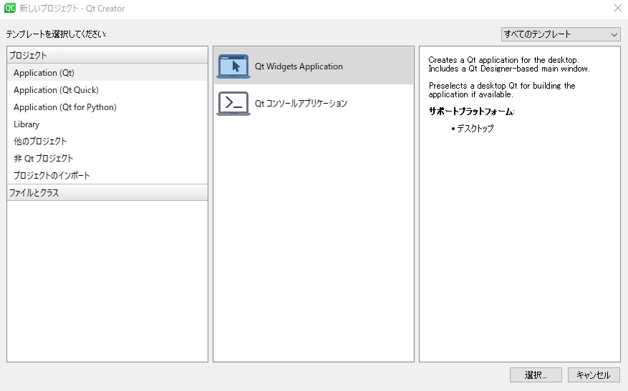
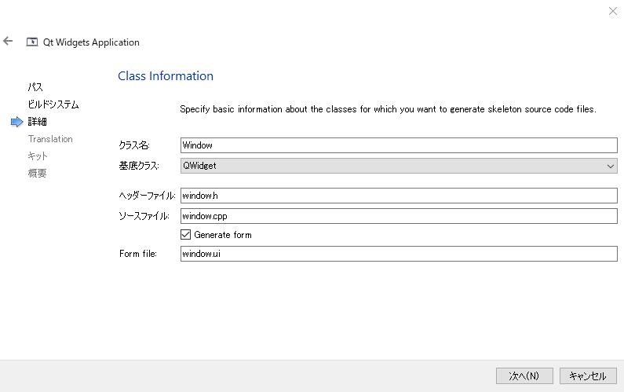
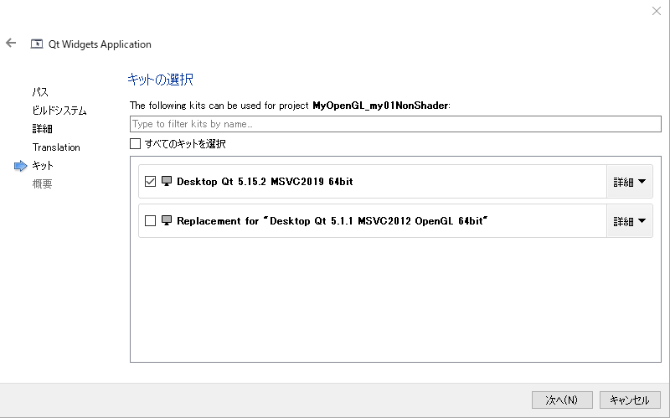
参考：https://www.bogotobogo.com/Qt/Qt5_OpenGL_QGLWidget.php
■プロジェクト作成時の作業
通常通り Application（Qt） → QtWidgetApplication で作成する
クラス名 Window (最初大文字）
ファイル名 window.h, cpp, ui にする
★既定クラスは必ず Qwidgetにする。（MainWindowでは動作せずだった。。）
デフォルトで良い. (Replace… OpenGL64bit は選ばない）

Slide 2
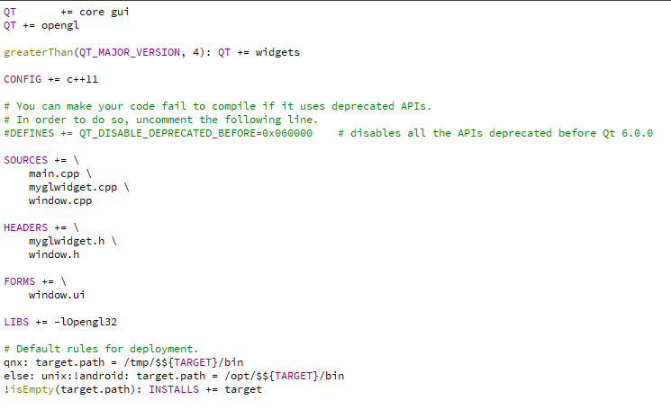
■コーディング .proファイルの編集
以下 2行の追記が必要
QT += opengl
LIBS += -lOpenlgl32

Slide 3
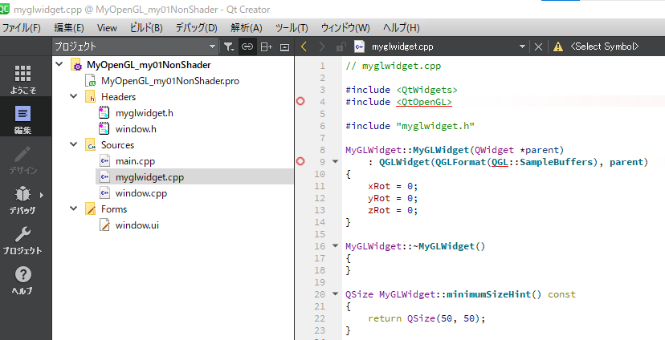
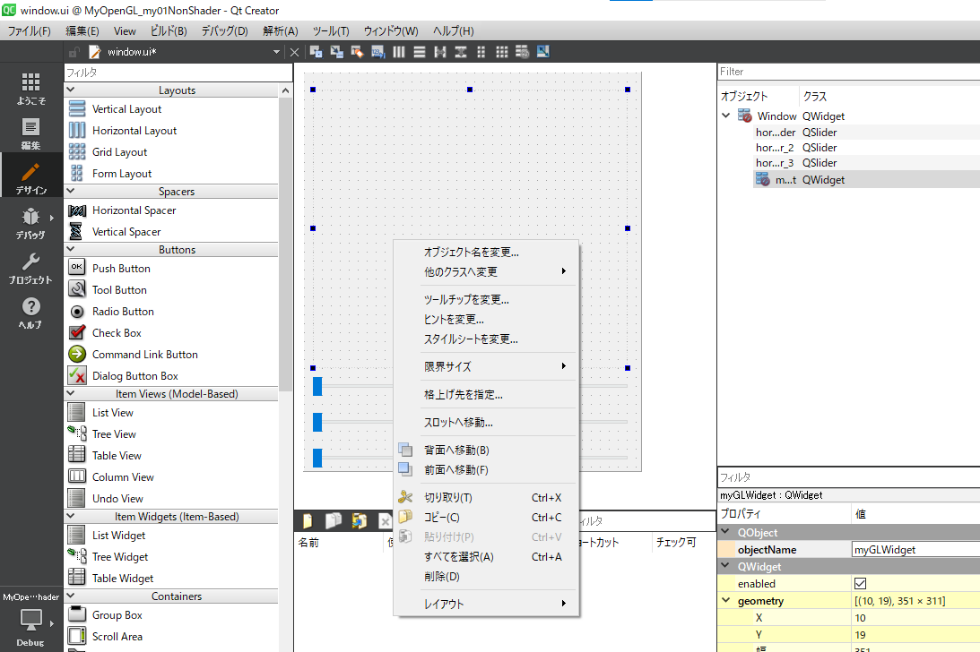
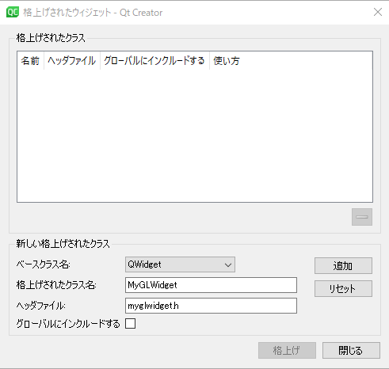
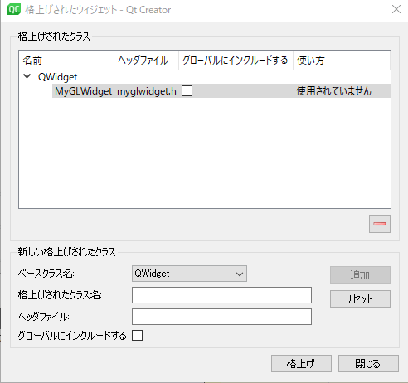
■コーディング、uiフォーム作成 （uiフォームに格上げした Widgetを使ってOpenGL画面を表示する）
①myglwidget.h, cpp を新しいクラスファイルとして追加して、コードを書く （.uiファイル編集前に）
② .ui ファイル作成 レイアウト配置と格上げ
②-1uiファイル編集画面で Widgetオブジェクトを配置して、
右クリック→「格上げ先を指定」
②-2
①で作った myglwidget.hを指定して
追加
②-3
画面上部に自動登録されたら
格上げボタンを押す

Slide 4
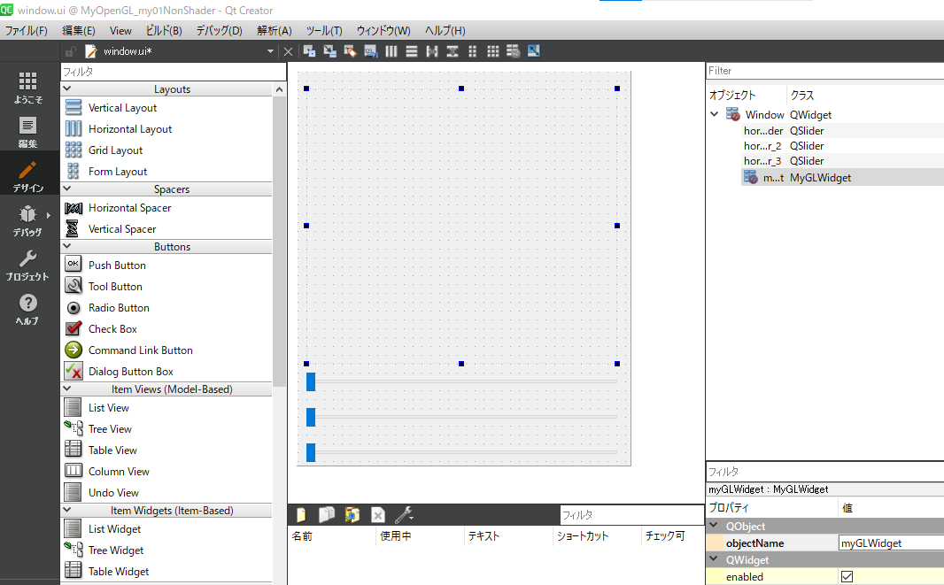
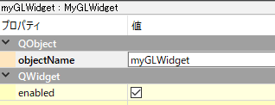
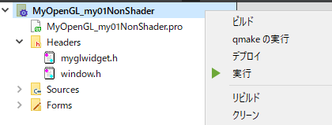
■コーディング、uiフォーム作成 （続き）
②-3 格上げされたことを確認する。 Qwidgeの部分をuiでクリックするとプロパティが右下に表示されているので
ここで 格上げ前は 「myGLWidget : Widget」 だったものが、 「myGLWidget : MyGLWidget」になっていればOK.
※まぎらわしいけど my…の小文字の方は自分で追加したフォームの名前、My… 大文字の方が .h ファイルに書いたクラス名（格上げ先クラス）
②-3
画面上部に自動登録されたら
格上げボタンを押す
■ 作成完了 → ビルド・実行
上記までで一通り完了。この時点でビルド・実行すれば、描画されて、マウスでの視点変更操作もできる。
（myGLWidget .cpp 、ｈで描画とマウス処理が書いてあるので）
.uiのスライダーフォームの処理は別なので、別途コーディングが必要。

